Slide 1
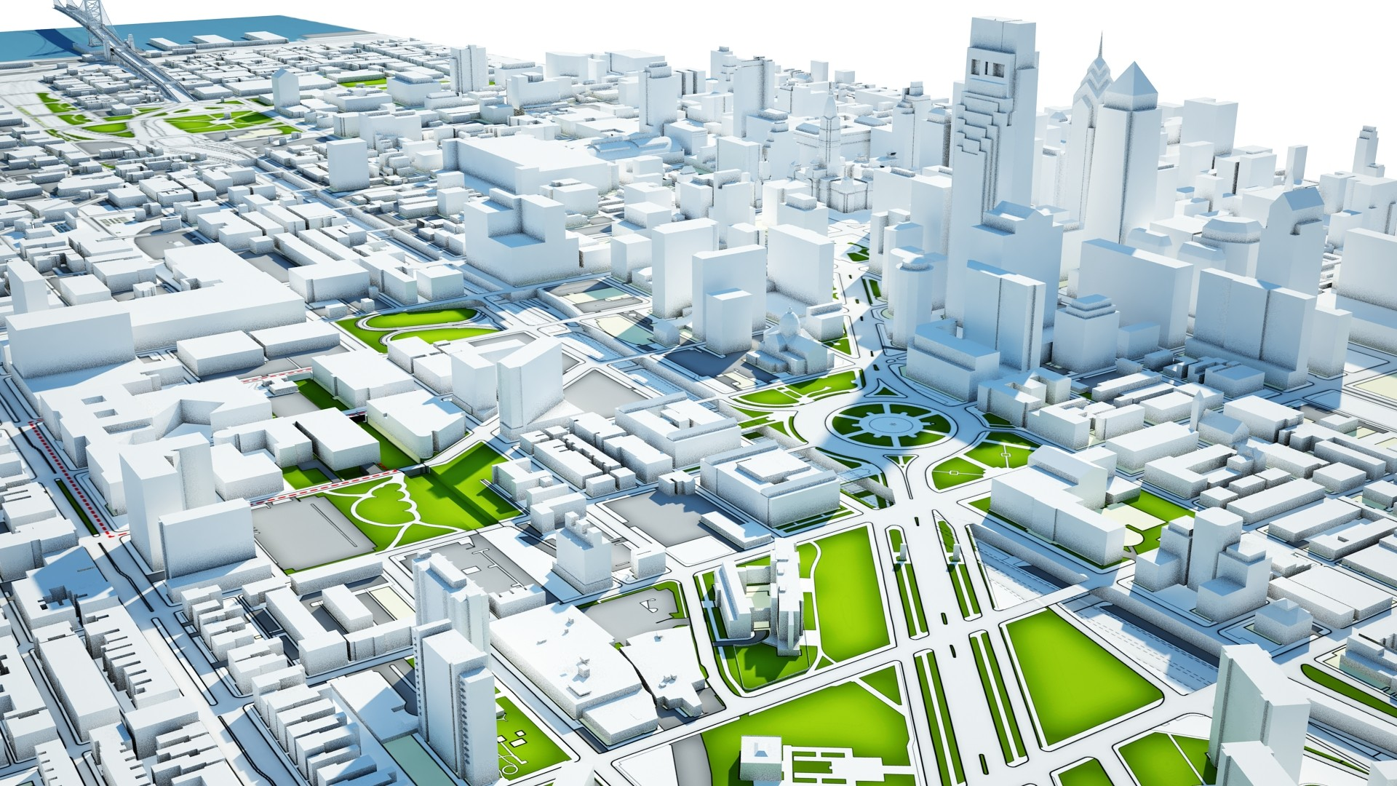
TRH NEMOVITOSTÍ
3.KAPITOLA – EKONOMIKA ÚZEMNÍHO ROZVOJE

Slide 2
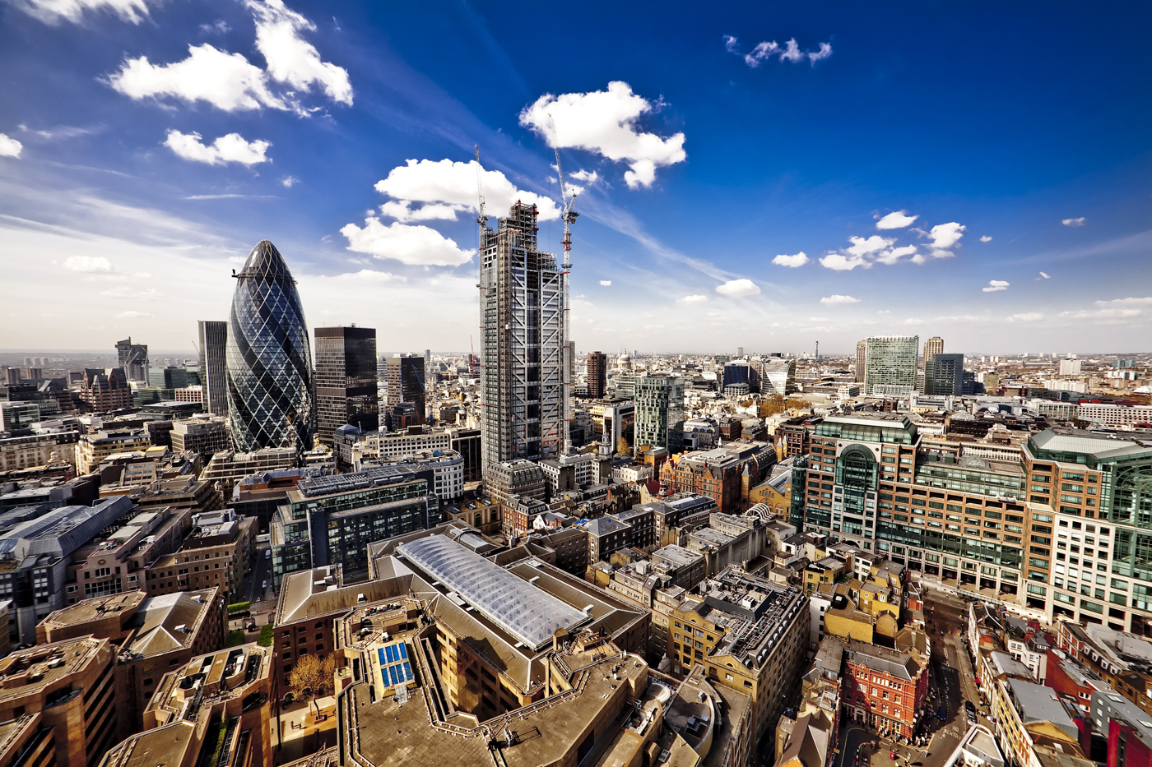
SPECIFIKACE TRHU NEMOVITOSTÍ
CENA A HODNOTA NEMOVITOSTÍ
DYSFUNKCE TRHU NEMOVITOSTÍ

Slide 3
SPECIFIKA TRHU NEMOVITOSTÍ
FYZICKÁ
SOCIÁLNÍ
POLOHA
VYUŽITÍ
ZMĚNA ZPŮSOBU UŽÍVÁNÍ
EKONOMICKÝ POTENCIÁL
ZPŮSOB UŽÍVÁNÍ POZEMKU
OMEZENÉ MOŽNOSTI VÝBĚRU
PRODEJ ZA ÚČASTI ZPROSTŘEDKOVATELE
NEEXISTUJE PRODEJCE S KOMPLETNÍ NABÍDKOU
CENA JE OVLIVŇOVÁNA SOC.STATUTEM ÚZEMÍ

Slide 4

CENA A HODNOTA NEMOVITOSTI
CENA A HODNOTA NEMOVITOSTI
PROSTOROVÉ FAKTORY
ČASOVÉ ZMĚNY CENY A HODNOTY NEMOVITOSTI
ZJIŠŤOVÁNÍ CENY NEMOVITOSTI
OCEŇOVÁNÍ NEMOVITOSTÍ JAKO CELKŮ
OCEŇOVÁNÍ A HODNOCENÍ BUDOV
OCEŇOVÁNÍ POZEMKŮ
ÚROVEŇ MAKROPOLOHY
ÚROVEŇ MEZIPOLOHY
ÚROVEŇ MIKROPOLOHY
KONJUKTURÁLNÍ ZMĚNY
ZMĚNA HODNOTY NEMOVITOSTI V PRŮBĚHU ŽIVOTNOSTI

Slide 5
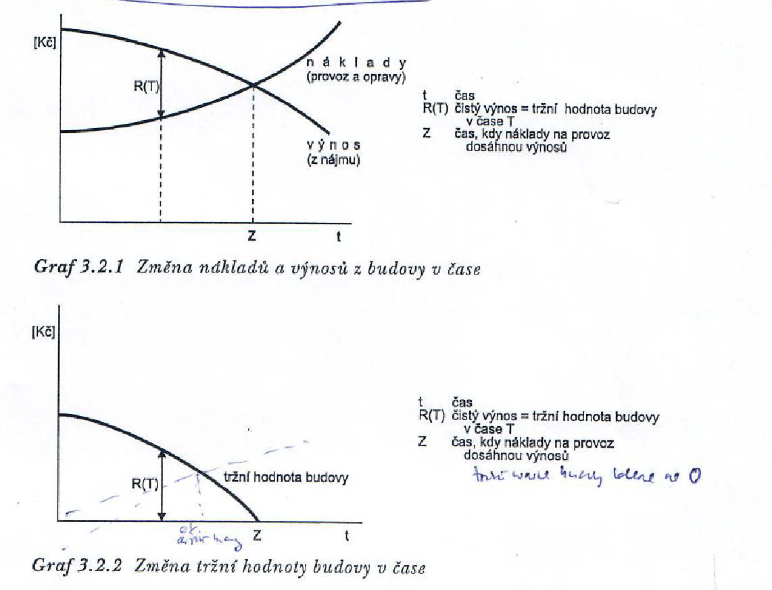
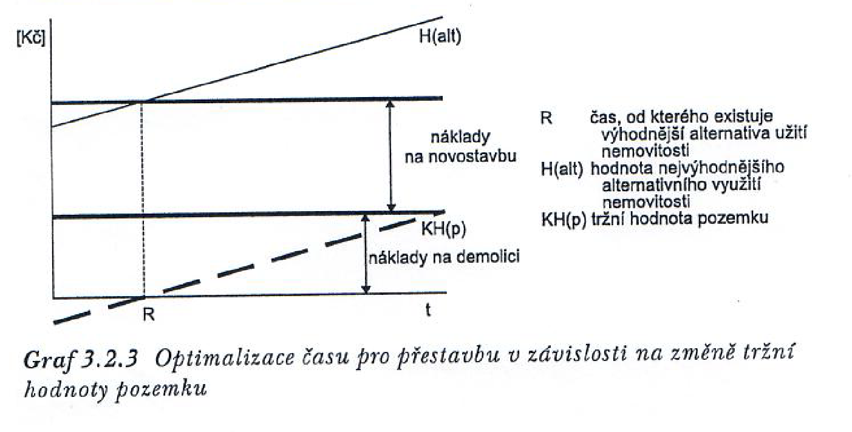

Slide 6
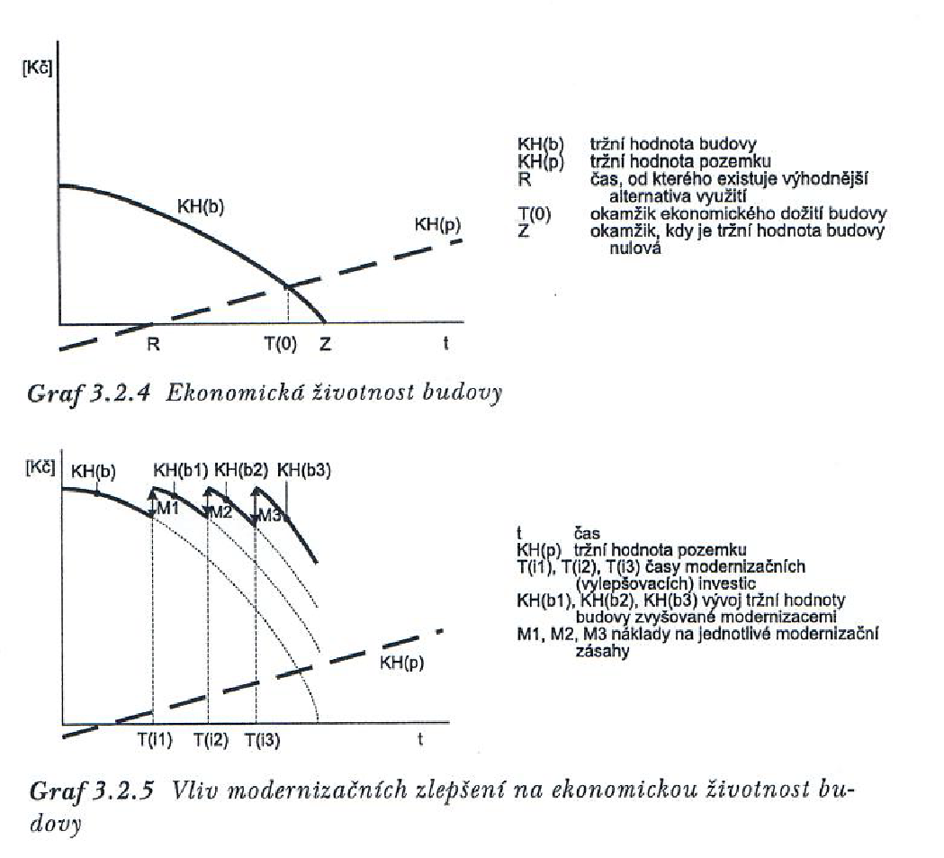

Slide 7
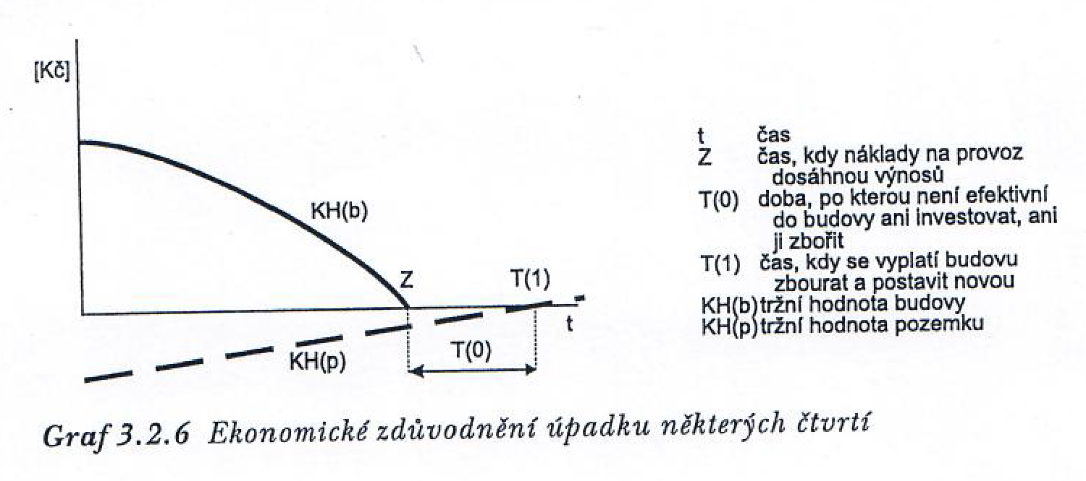

Slide 8
METODA PRODEJNÍCH DAT
OCEŇOVÁNÍ NEMOVITOSTI JAKO CELKU
NORMATIVNÍ URČOVÁNÍ CENY
OCEŇOVÁNÍ PODLE VYHLÁŠKY
OCEŇOVÁNÍ ÚČETNÍ HODNOTOU
OCEŇOVÁNÍ A HODNOCENÍ BUDOV
UŽIVATELSKÉ HODNOTÍCÍ SYSTÉMY
NÁKLADOVÁ CENA
OCEŇOVÁNÍ PODLE VYHLÁŠKY
METODY PŘÍMÉ
CENOVÉ MAPY
OCEŇOVÁNÍ POZEMKŮ
NAEGELIHO METODA POLOHOVÝCH TŘÍD
METODY NEPŘÍMÉ
METODA REZIDUÁLNÍHO URČOVÁNÍ TRŽNÍ HODNOTY POZEMKU

Slide 9

DYSFUNKCE TRHU NEMOVITOSTÍ
POZITIVNÍ VS. NEGATIVNÍ EXTERNALITA
NADMĚRNÁ INTENZITA VYUŽÍVÁNÍ ÚZEMÍ
ZHROUCENÍ TRHU S NEELASTICKOU OMEZENOU NABÍDKOU
SUBJEKTIVNÍ FAKTORY NA TRHU NEMOVITOSTÍ
SETRVAČNOST A SPEKULACE SE STÁVAJÍCÍMI STAVEBNÍMI FONDY
SPEKULACE V ROZVOJOVÝCH ÚZEMÍCH
BLOKOVÁNÍ ÚZEMNÍHO ROZVOJE JEDNOTLIVÝMI MAJITELI
SUBJEKTIVNÍ HODNOTA NEMOVITOSTI

Slide 10
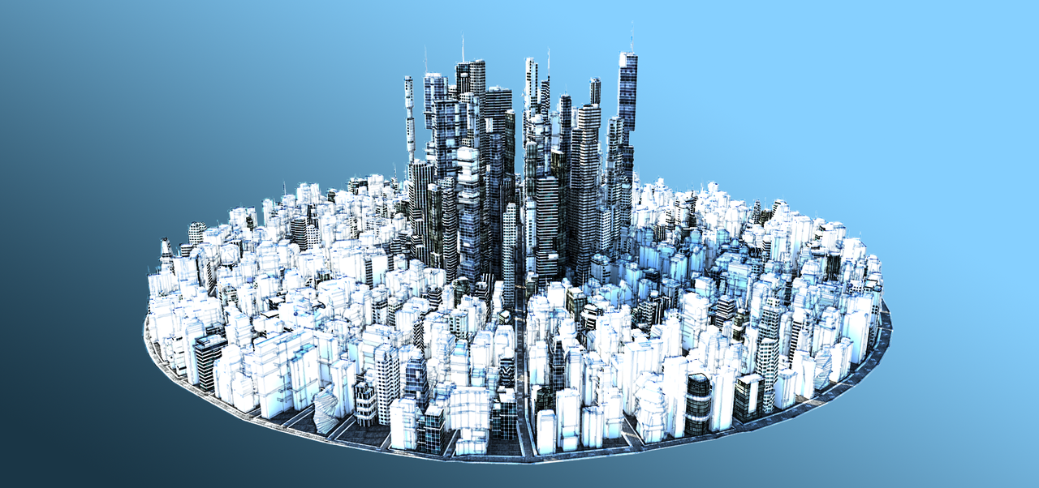
ÚZEMNÍ ROZVOJ
4.KAPITOLA

Slide 11

SUBJEKTY ÚZEMNÍHO ROZVOJE
PROJEKTY ÚZEMNÍHO ROZVOJE
PŘÍPRAVA PROJEKTU ÚZEMNÍHO ROZVOJE

Slide 12




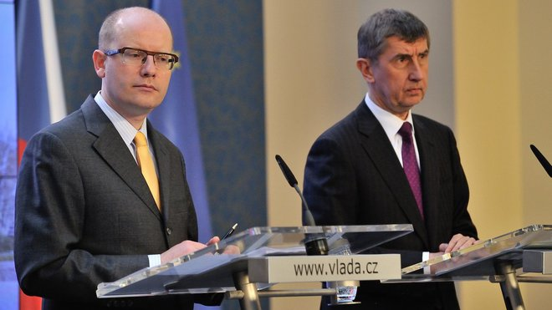

SUBJEKTY ÚZEMNÍHO ROZVOJE
STAVEBNÍCI
INVESTOŘI
DEVELOPEŘI
KOMERČNÍ PODNIKATELÉ
VEŘEJNÉ SUBJEKTY
NEZISKOVÉ SUBJEKTY
VEŘEJNÝ ZÁJEM

Slide 13

PROJEKTY ÚZEMNÍHO ROZVOJE
PRÁVNÍ RÁMEC
TRH
FINANCE
ÚZEMÍ
FAKTORY EKONOMICKY ÚSPĚŠNÉHO ÚZ.ROZVOJE
EKONOMICKÁ PROVEDITELNOST
FUNKCE A STANDARD VYUŽITÍ
FORMA ROZVOJE

Slide 14
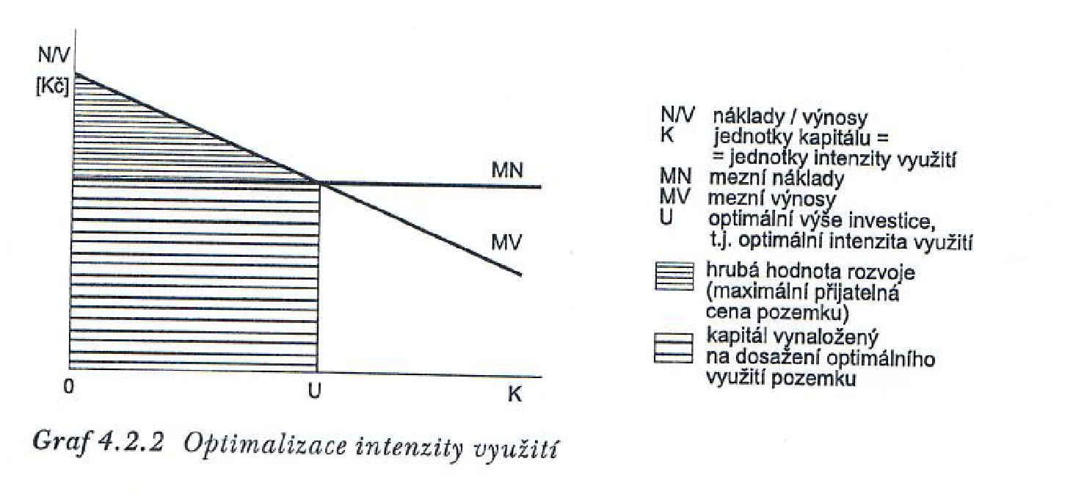

Slide 15
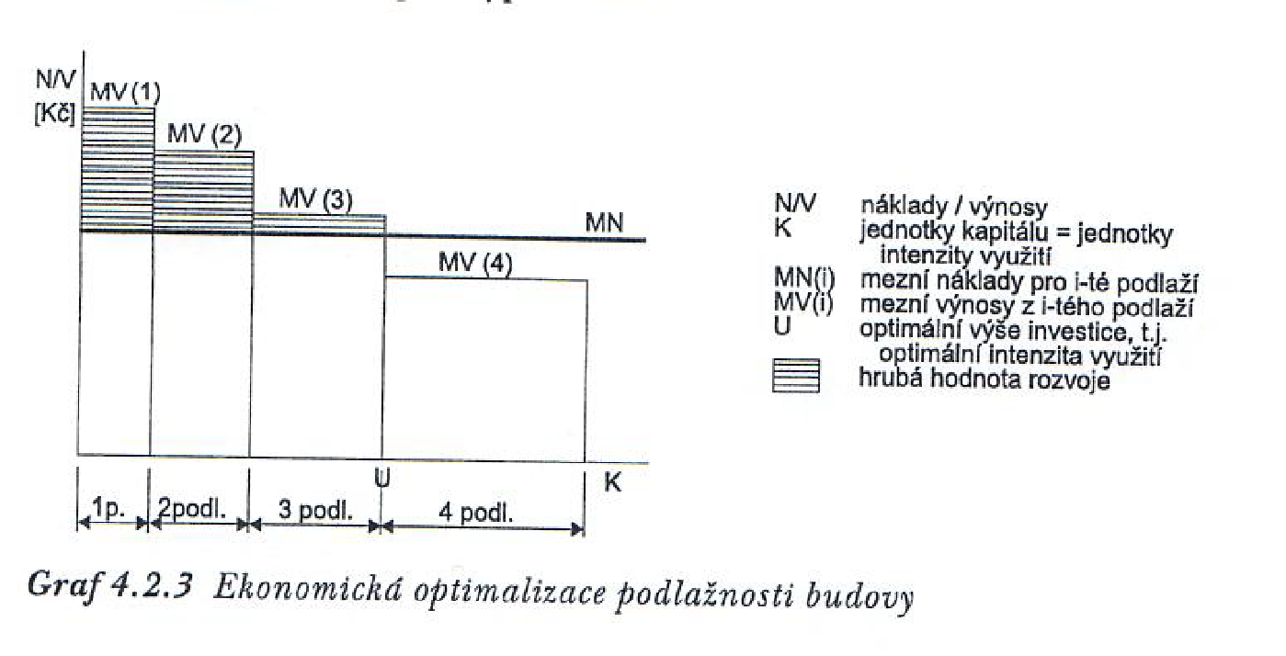

Slide 16
OPTIMÁLNÍ INTEZITA ÚZEMNÍHO ROZVOJE
CENA POZEMKU
EKONOMICKÁ HODNOTA ČASU
EKONOMIKA PROJEKTU
VNĚJŠÍ PODMÍNKY PROJEKTU
FINANCOVÁNÍ PROJEKTU
NAČASOVÁNÍ INVESTICE

Slide 17
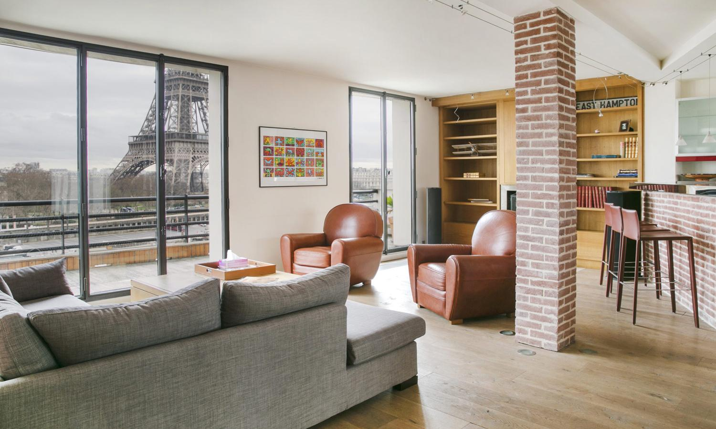

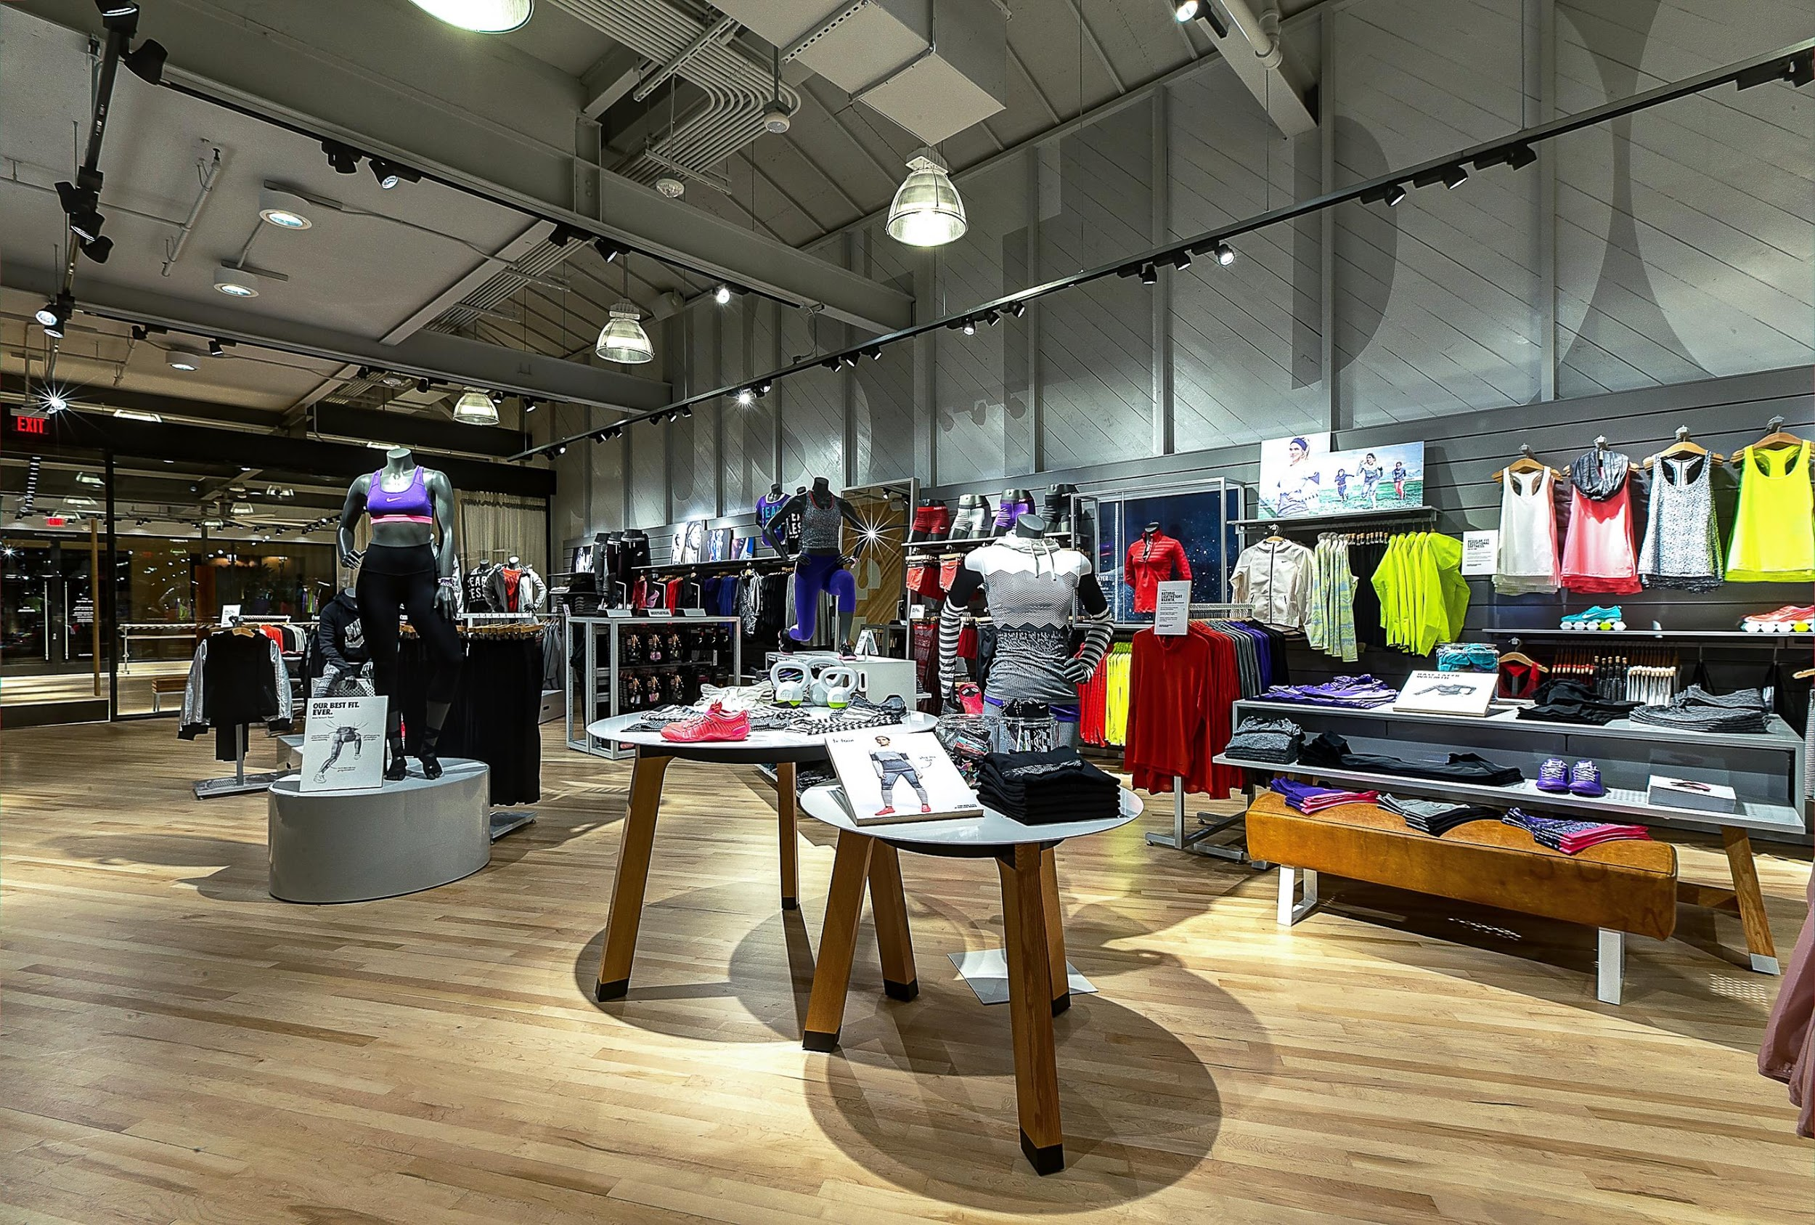
PŘÍPRAVA PROJEKTU ÚZEMNÍHO ROZVOJE
PRŮZKUMNÉ A ROZBOROVÉ PRÁCE
FYZICKÉ PROSTŘEDÍ
VLASTNICKÉ VZTAHY
PRŮZKUMY TRHU
TRH S PROSTORAMI PRO MALOOBCHOD
TRH S BYTY
TRH S KANC.PROSTORAMI

Slide 18
TRH S BYTY
POTŘEBA BYTŮ
POPTÁVKA – KVANTITATIVNÍ A KVALITATIVNÍ SLOŽKA
NABÍDKA – KVANTITATIVNÍ A KVALITATIVNÍ SLOŽKA

Slide 19
TRH S KANCELÁŘSKÝMI PROSTORY
POPTÁVKA – KVANTITATIVNÍ A KVALITATIVNÍ ANALÝZA
NABÍDKA – KVANTITATIVNÍ A KVALITATIVNÍ ANALÝZA

Slide 20
TRH S PROSTORAMI PRO MALOOBCHOD
SPECIFIKA TRHU S MALOOBCHODNÍMI PROSTORAMI
PŘÍSTUPY KE ZKOUMÁNÍ PREFERENČNÍHO CHOVÁNÍ SPOTŘEBITELŮ
POPTÁVKA – KVANTITATIVNÍ A KVALITATIVNÍ ANALÝZA
NABÍDKA – KVANTITATIVNÍ A KVALITATIVNÍ SLOŽKA

Slide 21
URBANISTICKÝ NÁVRH
EKONOMICKÉ POSOUZENÍ
FINANČNÍ ROZBOR
PRÁVNĚ ORGANIZAČNÍ POSOUZENÍ

Slide 22
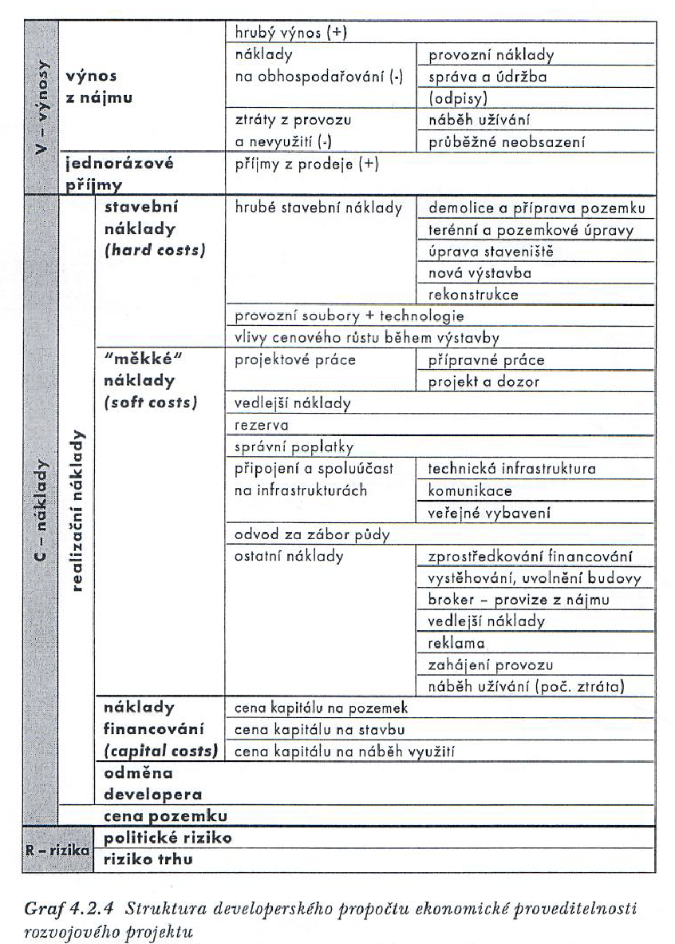

Slide 23
METODA ZPRŮMĚROVANÝCH ROČNÍCH NÁKLADŮ
METODA PRŮMĚRNÉHO VÝNOSU
KONVENČNÍ
METODA NÁVRATNOSTI
METODA RENTABILITY
METODA ČISTÉ SOUČASNÉ HODNOTY
DYNAMICKÉ
METODA VNITŘNÍHO VÝNOSOVÉHO PROCENTA
MODELOVÉ
DYNAMICKÁ METODA NÁVRATNOSTI

